Slide 1
超越学科的认知基础第二组第四周
工作报告
2017
汇报人：朱静远
组内成员：张鹏（组长）
康金梁
黄立昊

Slide 2
本周任务
1.完成《SEVEN BRIEF LESSONS ON PHYSICS》一书的序言内容的翻译
2.为与本书有关的词条添加category（分类）
3.为第一次的出版物设计Template（模版）
4.对其他各组本周的翻译以及上周的翻译进行排版校对

Slide 3
组内分工
张鹏
康金梁
逻辑模型的撰写
第四周学习报告的撰写
朱静远
黄立昊
category添加及template模版设计
对文章内容进行排版校对

Slide 4
逻辑模型
背景:
超越学科的认知基础一课开课已有一段时间，而隐喻、范畴论等概念老师都已经向我们教授
国庆假期刚刚结束，同学们对之前讲授的一些课程相关的概念又变得有些模糊
在本周上课后，老师教给我们组的任务是将其他各组完成的翻译进行排版，添加category 对页面进行分类，并设计出版物的template模版。
目标:
全体学生分组翻译《seven brief lessons on physics》,借此熟悉自己小组的成员，并且熟悉隐喻等的一些概念，让自己在平时就开始用隐喻的概念思考问题
学会词条的创建并链接
效果:
完成《seven brief lessons on physics》的翻译，并添加category对页面进行分类，并设计出版物的template模版
试着在平时将生活中的问题和事物和课程中学到的知识建立联系
对课程学习的内容理解加深

Slide 5
输出:
完成各个小组翻译部分的整合并进行排版
出版一部正式完全由自己设计的数字出版物
过程:
进行明确的分工，各司其职，共同努力
小组内部明确分工，将大任务分解成小任务，减轻大家的压力
开始时大家分工工作，最后一起交流整合排版，研究讨论
输入:
投入一定的时间
wiki服务器的使用
《seven brief lessons on physics》原版书籍
外部因素:
最近大家作业和学业任务比较重，时间可能比较赶不开
国庆假期刚刚过去，可能大家配合还不太够默契
大家的英文水平不一样，翻译出的内容可能有一定的差距，对于负责排版和内容 修改的同学挑战度可能更大一些

Slide 6
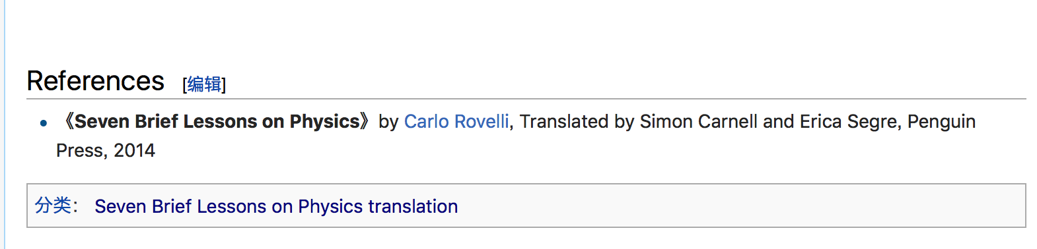
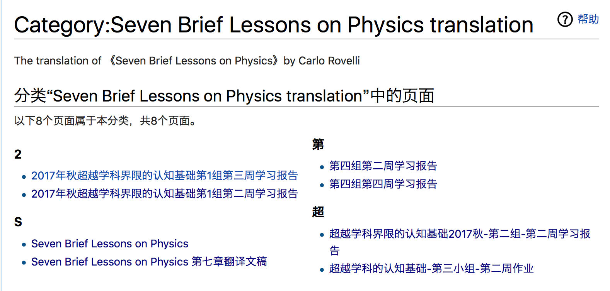
category的添加
代码：[[Category:xxx]]

Slide 7
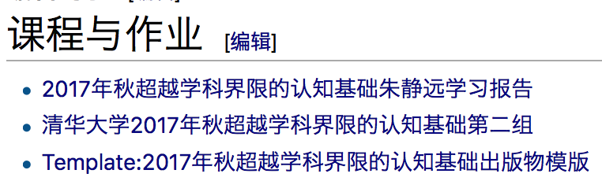
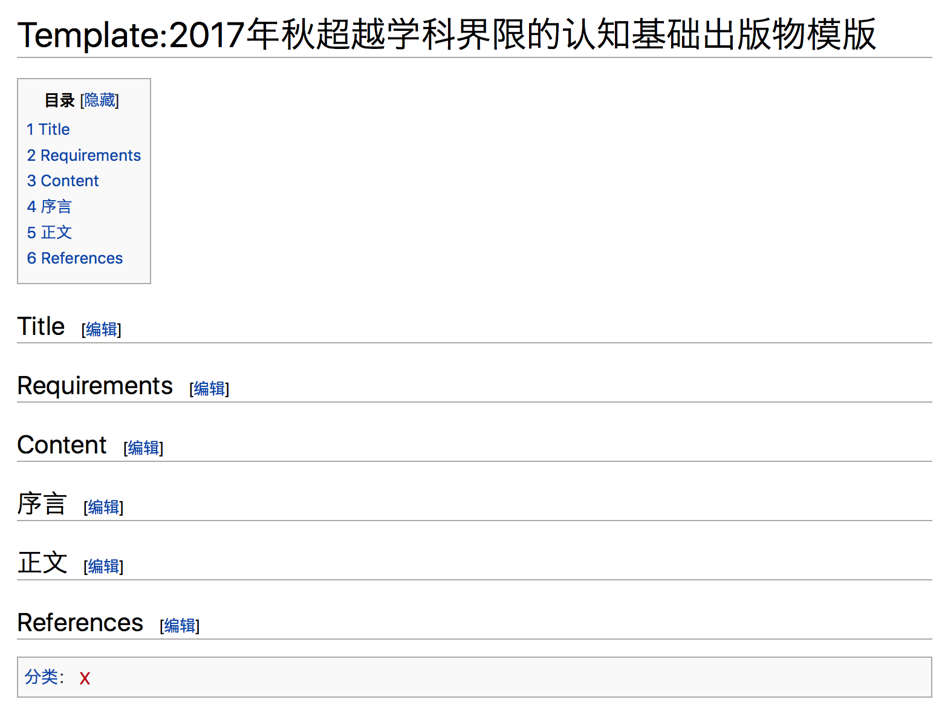
$
Template的制作和调用
Template的制作：
创建新的页面，名称为：
Template:xxx
Template的调用
{{xxx}}

Slide 8
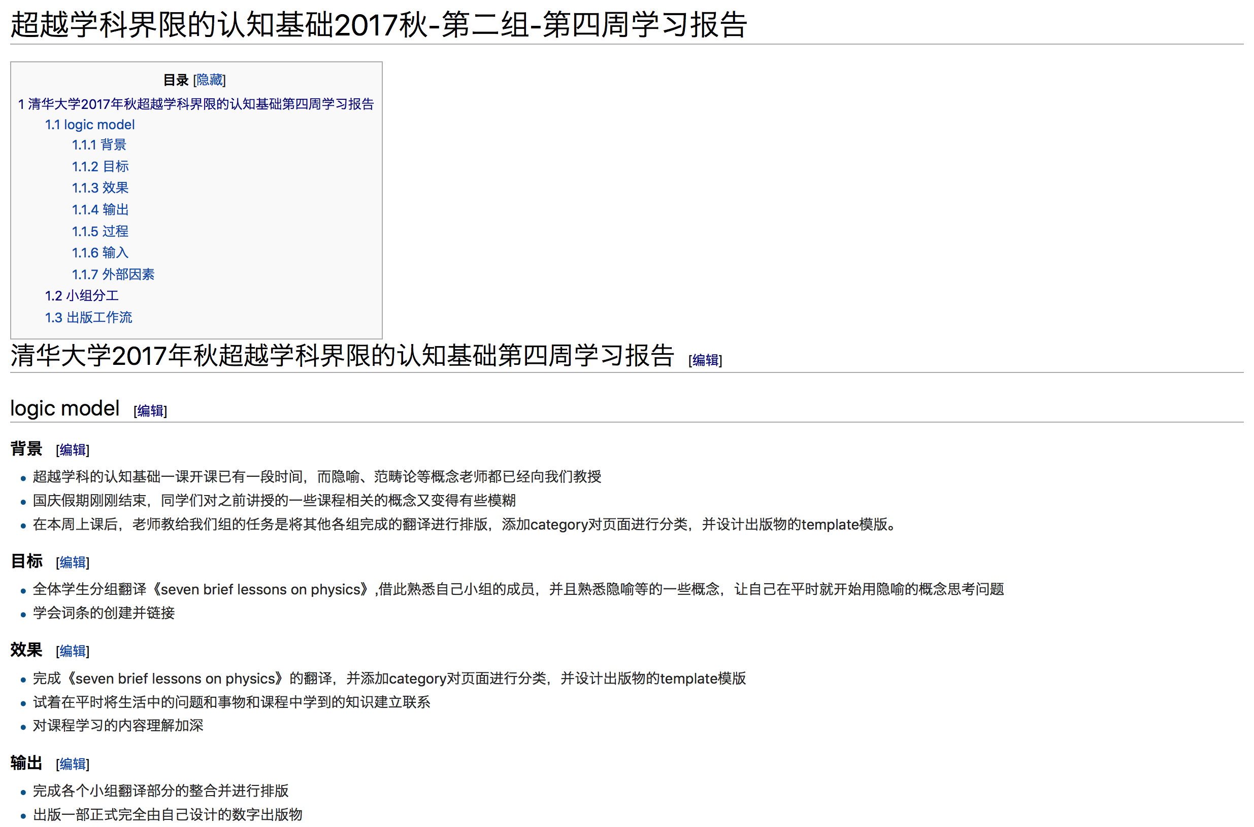
本周学习报告截图

Slide 9
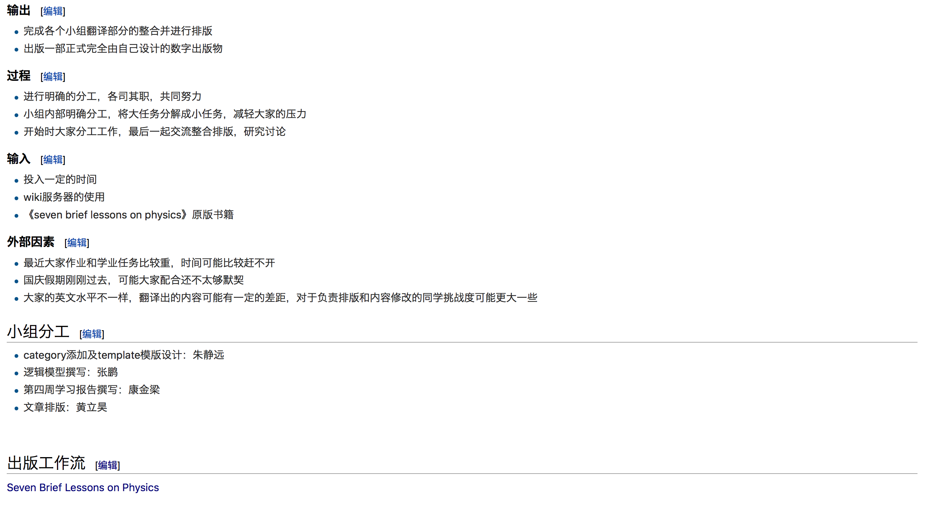

Slide 10
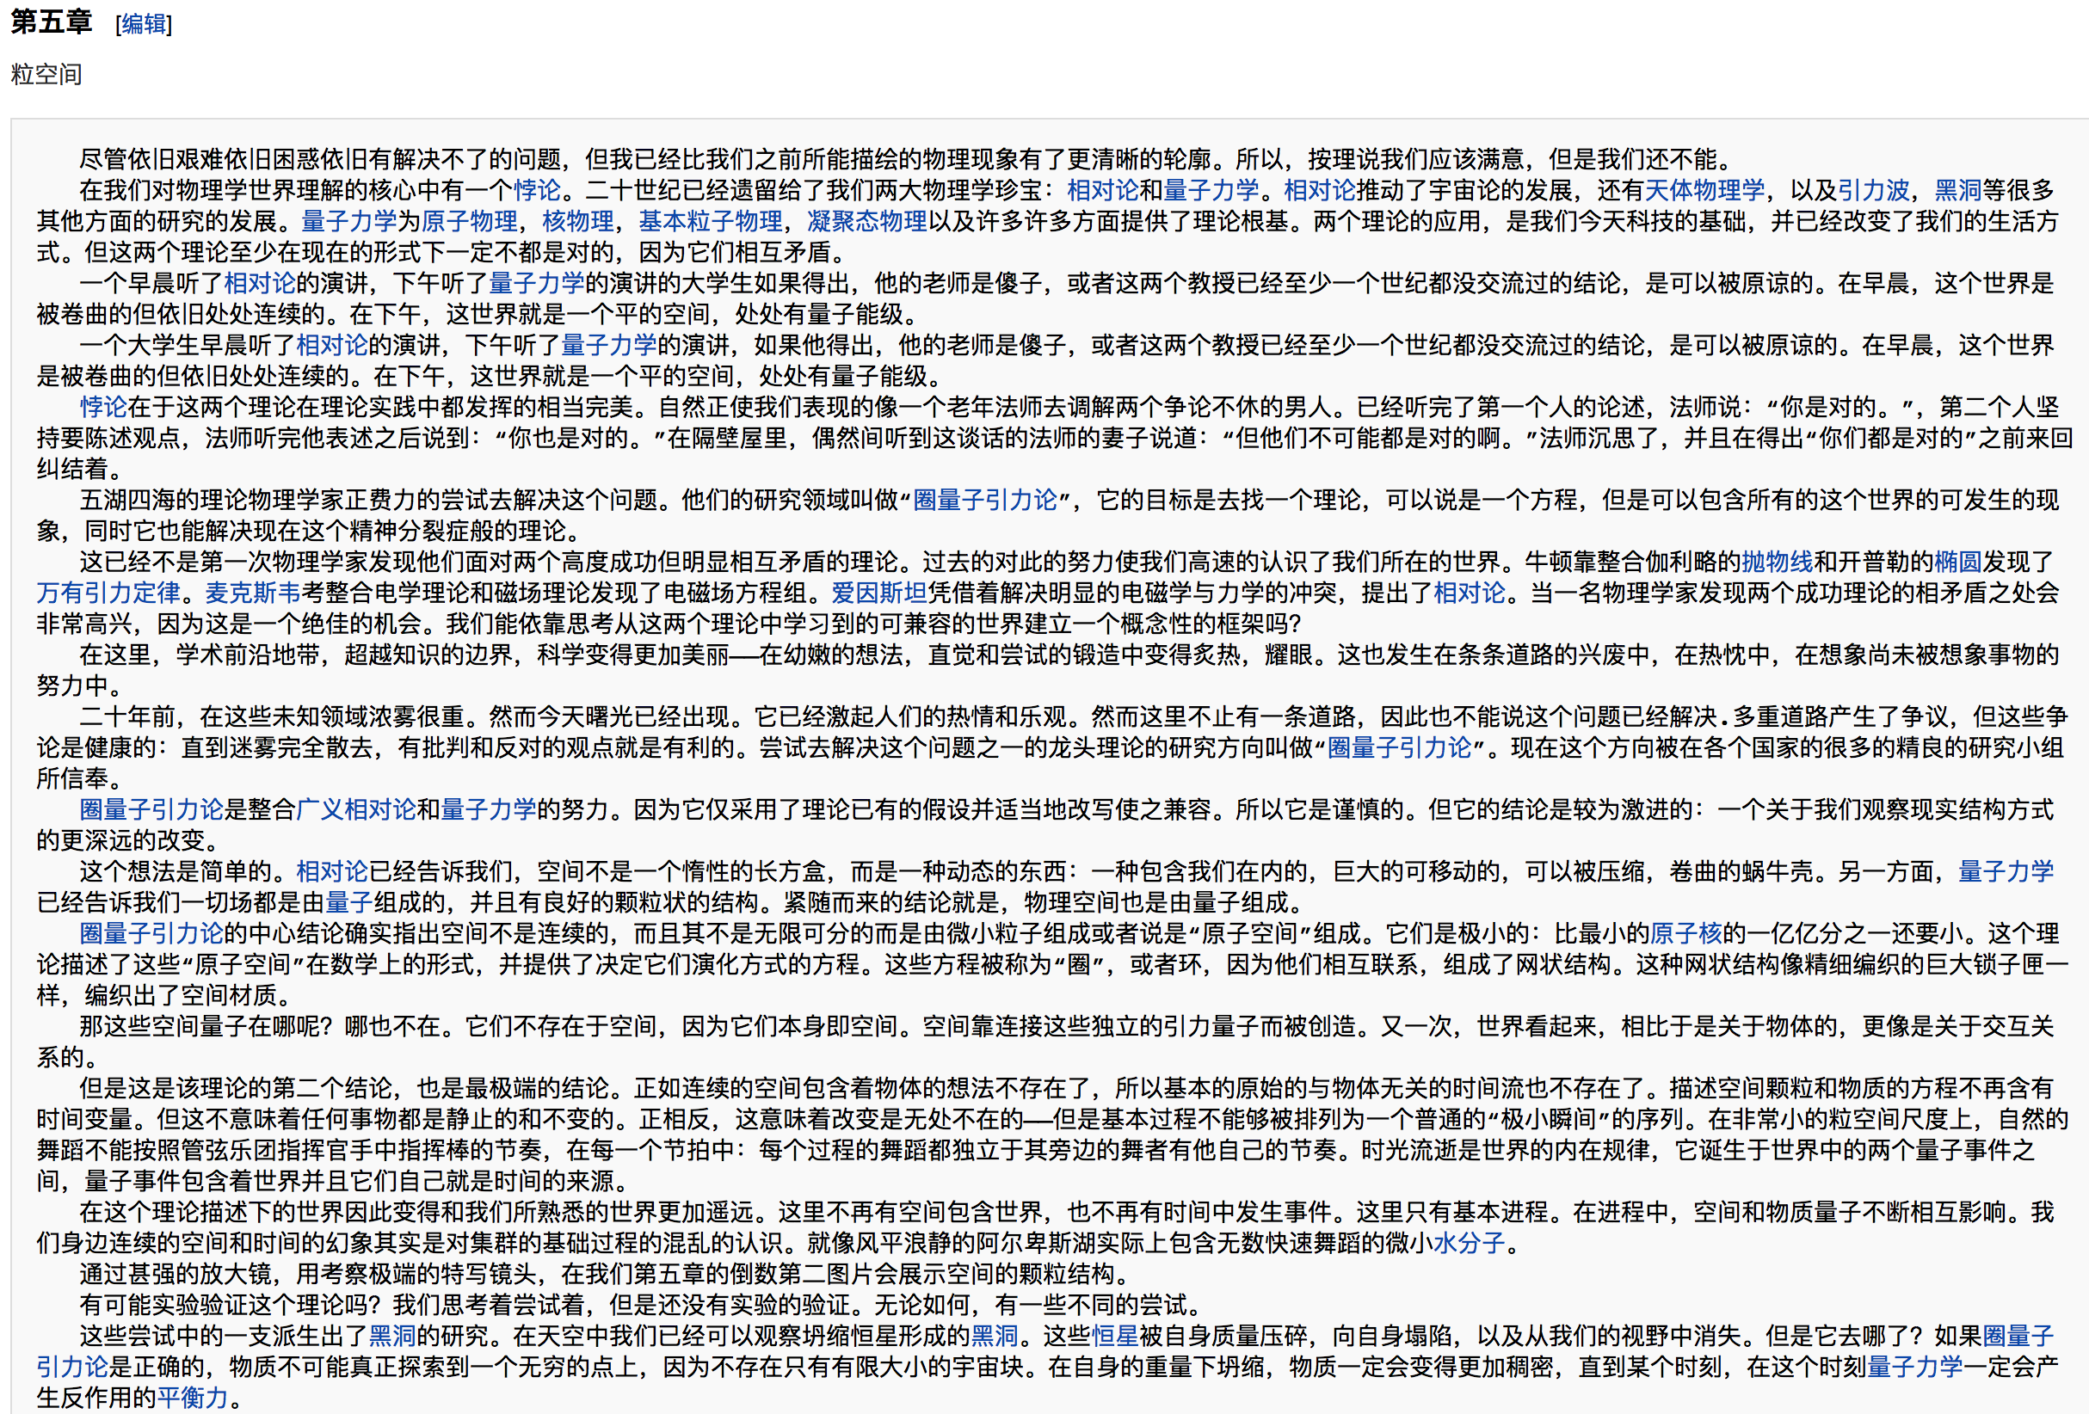
翻译正文截图

Slide 12
2017
VIEW CHANGES截图

Slide 13
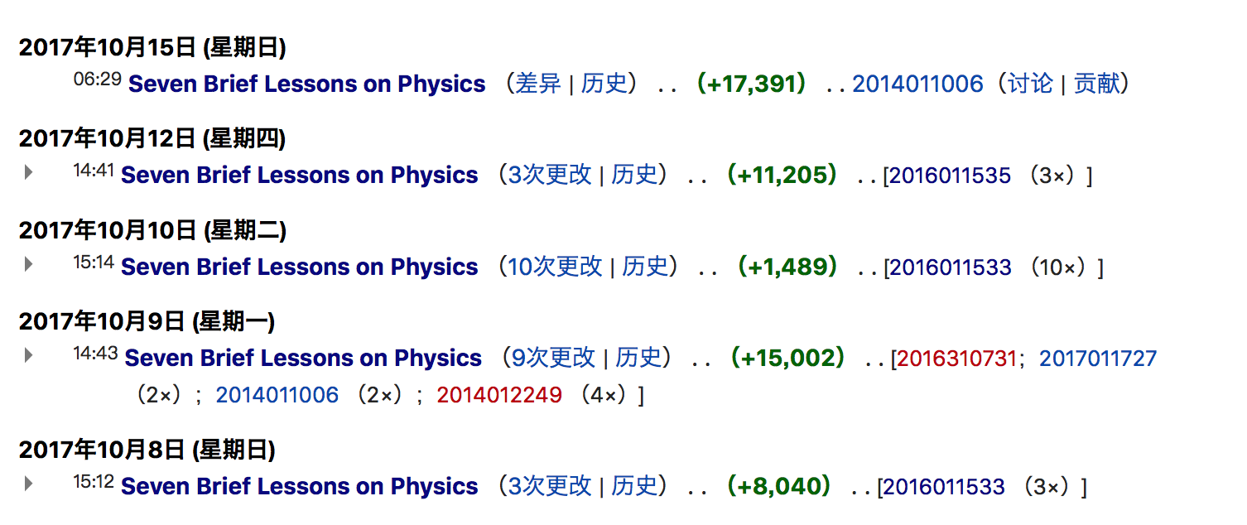

Slide 14
谢谢观看

